Slide 1


11.5-11.14
AI3
도서관리 페이지
2021 / TEAM PORTFOLIO 박재형,신봉규,손병규,전규환,채예진
PLEASE ENTER YOUR TEXT

Slide 2
AI3_JSP_A_TeamProject
*
AN
OVERVIEW
저희 팀은 이번 프로젝트로
도서 관리 페이지를 제작하였습니다.
Frontend:
박재형 채예진
Backend:
신봉규 손병규
DBA:
전규환
박재형 신봉규 손병규 전규환 채예진

Slide 3
AI3_JSP_A_TeamProject
01
03
05
프로젝트 설계
프로젝트 일정
사이트 시연
02
04
06
프로젝트 기술
코드 리뷰
QnA
박재형 신봉규 손병규 전규환 채예진

Slide 4
AI3_JSP_A_TeamProject
1.
프로젝트
설계
박재형 신봉규 손병규 전규환 채예진

Slide 5
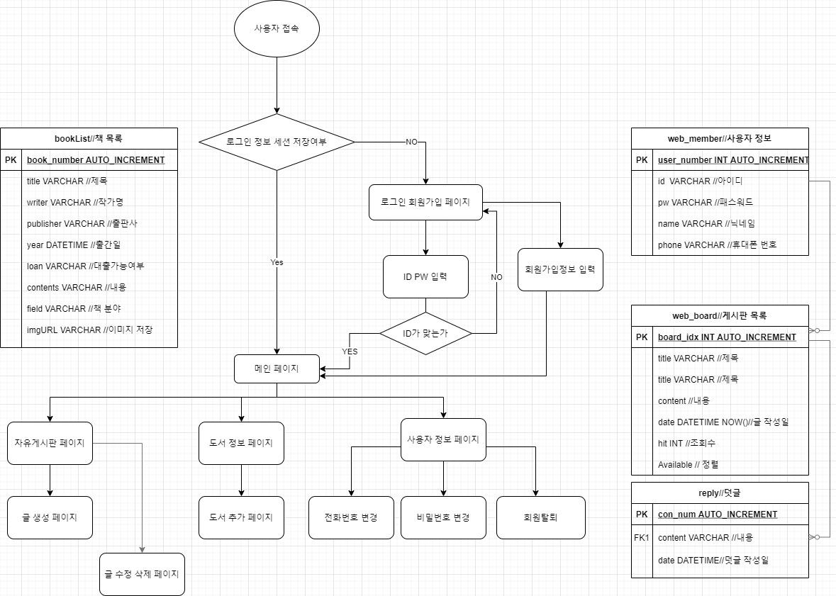
AI3_JSP_A_TeamProject
순서도
FlowChart & ERD
페이지의 간략한 순서도 입니다.
인증후에만 메인에 접속할수있는
독특한 구조를 가지고 있으며
메인 페이지에서는 도서정보를 볼수 있으며
자유 게시판에서는 소통기능을
구현하였습니다.
박재형 신봉규 손병규 전규환 채예진

Slide 6
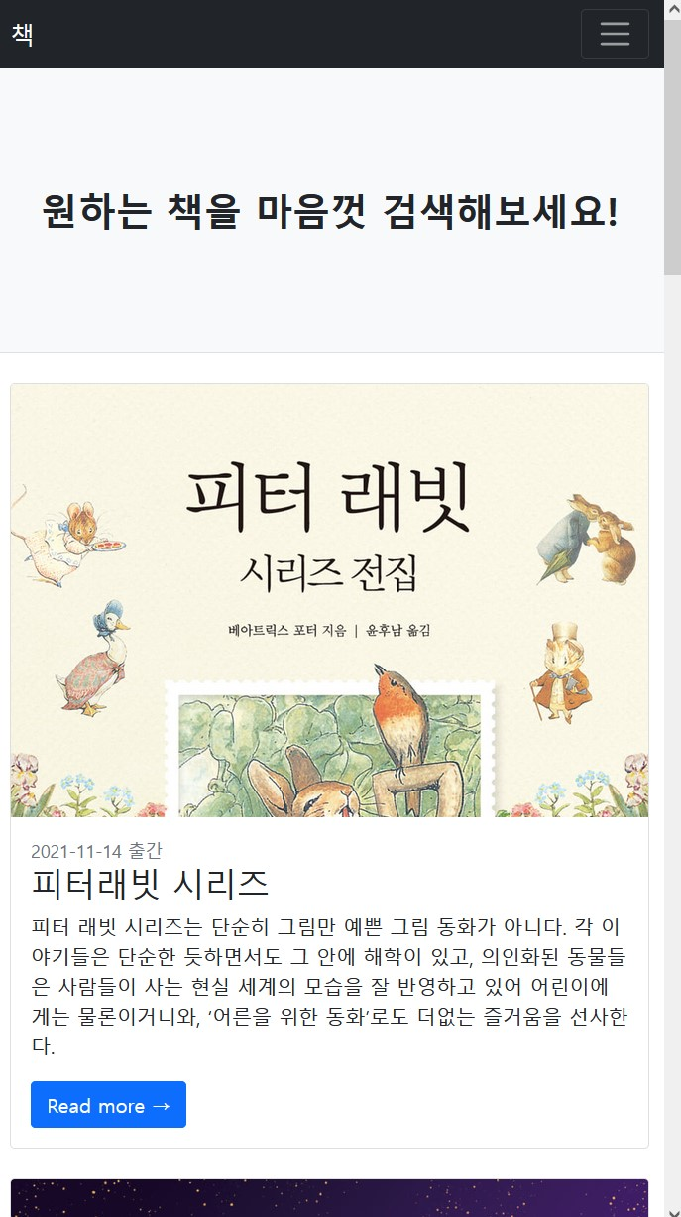
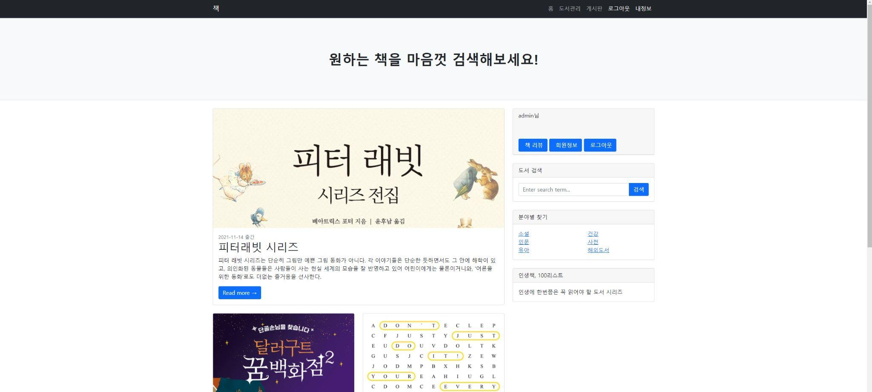
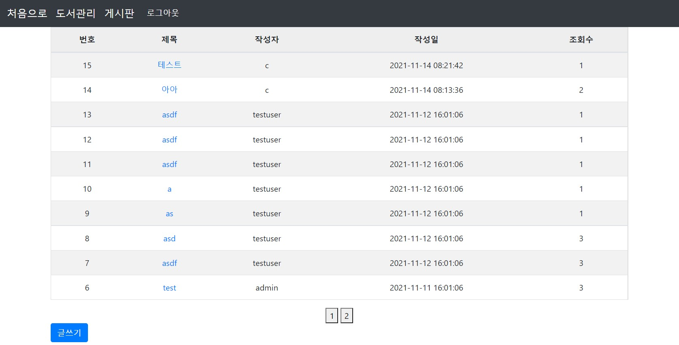
AI3_JSP_A_TeamProject
도서 목록
로그인후 접속할수 있는
메인페이지의 도서목록 입니다.
추천하는 책의 제목, 설명 등등
여러가지 정보가 표시되는 페이지 입니다.
게시판
자유롭게 글을 쓸수있는 게시판 입니다
로그인 시에만 글쓰기가 가능하며
글쓰기,편집,삭제
기능이 구현되어 있습니다
박재형 신봉규 손병규 전규환 채예진

Slide 7
AI3_JSP_A_TeamProject
2.
프로젝트
기술
박재형 신봉규 손병규 전규환 채예진

Slide 8







AI3_JSP_A_TeamProject
2-1
OS WEB WAS
저희 팀은 이클립스와 깃허브로 협업이 끝난후
서버에 웹 페이지를 구축하였습니다
부트스트랩을 이용하여 반응형 페이지를 제작하였습니다.
박재형 신봉규 손병규 전규환 채예진

Slide 9
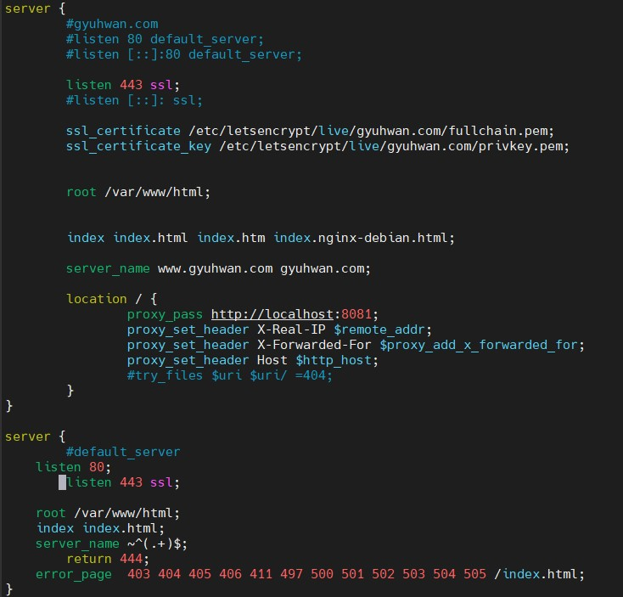
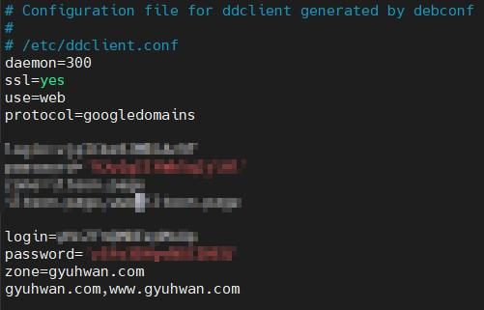
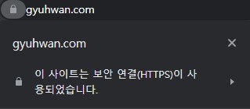
AI3_JSP_A_TeamProject
Ubuntu
Nginx Setting
nginx 설정
ubuntu
유동 IP를 도메인과 연결하기 위해
ddclient를 이용하여 DDNS 설정을 하였습니다
https 설정을 위한 SSL인증서는
certbot 으로 Let’s Encrypt 인증서를 발급받았습니다.
nginx
인증서로 https 접속을 설정하였으며
도메인이 아닌 ip로 접속시 444에러를 출력하게 하였습니다.
프록시패스를 설정하여 톰캣서버와 연동하였습니다.
ddclient 설정
https 적용
박재형 신봉규 손병규 전규환 채예진

Slide 10
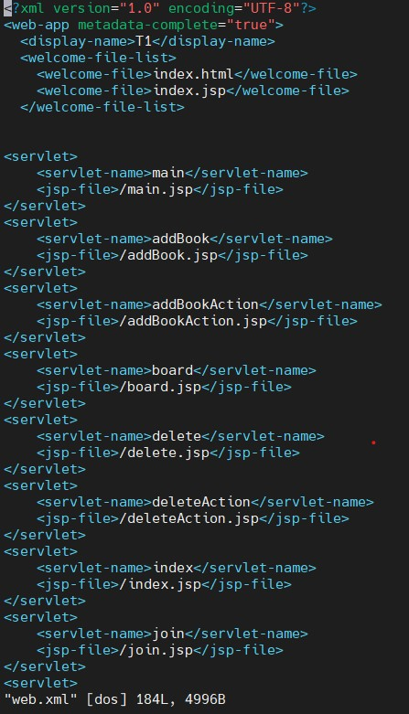
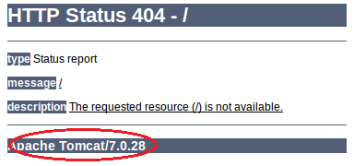
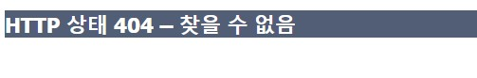
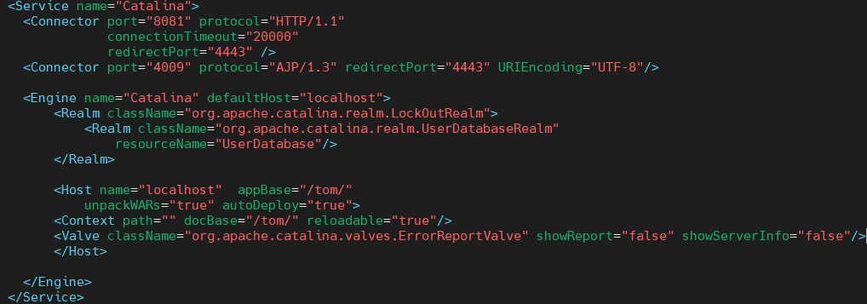
AI3_JSP_A_TeamProject
web.xml
2-2
웹 에러 발생시
Tomcat setting
web.xml을 설정하여 주소창에 .jsp가 보이지 않게 하였습니다.
server.xml을 수정하여 에러페이지에
정보가 나오지 않게 하였습니다
server.xml
박재형 신봉규 손병규 전규환 채예진

Slide 11








AI3_JSP_A_TeamProject
2-3 그 외 사용 프로그램
박재형 신봉규 손병규 전규환 채예진

Slide 12
AI3_JSP_A_TeamProject
3.
프로젝트
일정
박재형 신봉규 손병규 전규환 채예진

Slide 13









일정
Frontend
처음 분배된 역할을
먼저 끝낸 팀원이
작업량이 많은
다른 팀원의 작업을
도와주는 방식으로 진행 하였습니다
Backend
bug fix
Frontend
DB
Server
Frontend
박재형 신봉규 손병규 전규환 채예진

Slide 14
AI3_JSP_A_TeamProject
4.
코드
리뷰
박재형 신봉규 손병규 전규환 채예진

Slide 15
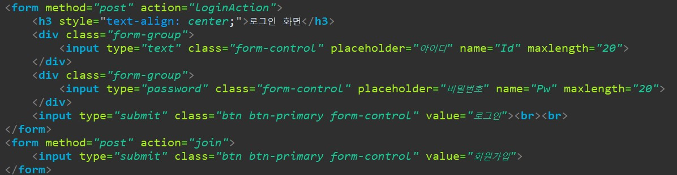
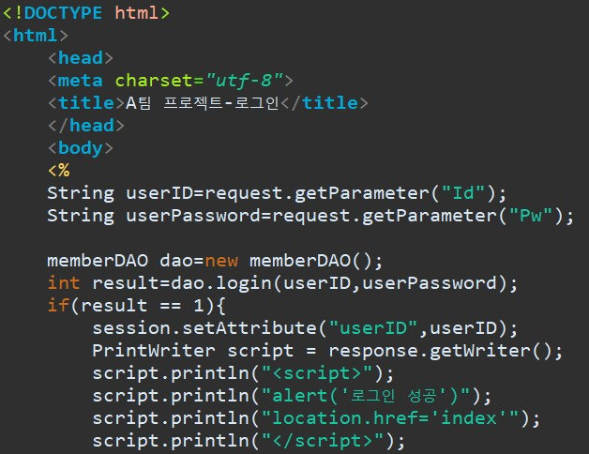
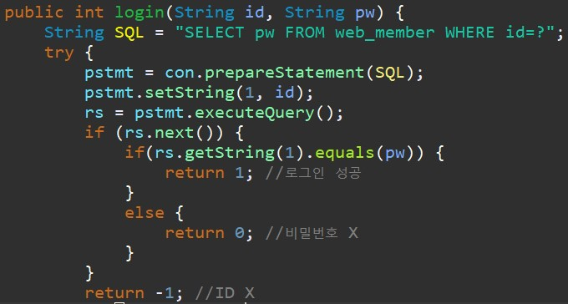
AI3_JSP_A_TeamProject
4-1
/login
로그인
/LoginAction
memberDAO
박재형 신봉규 손병규 전규환 채예진

Slide 16
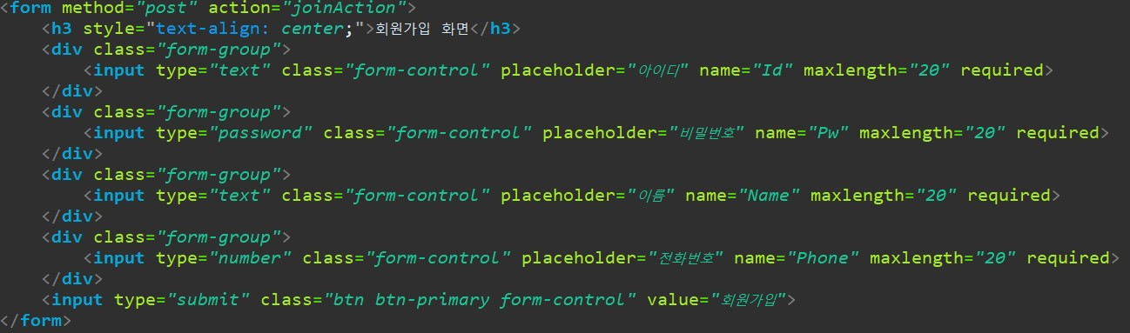
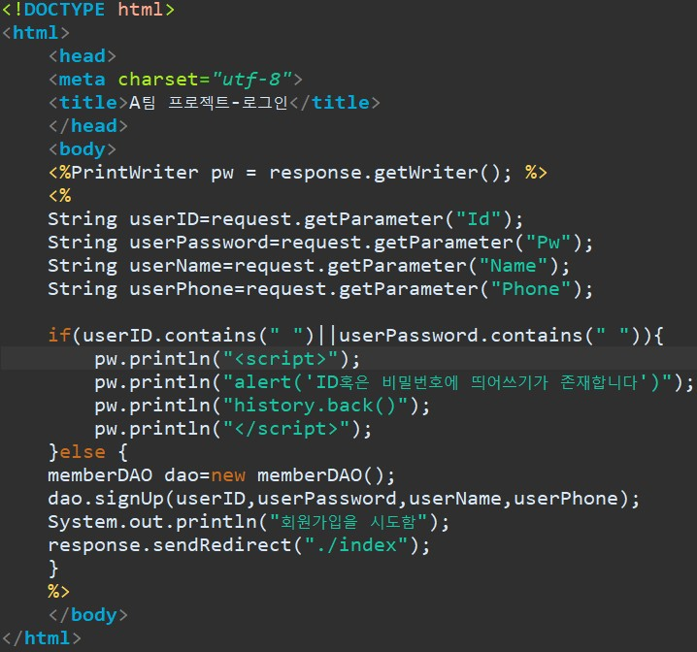
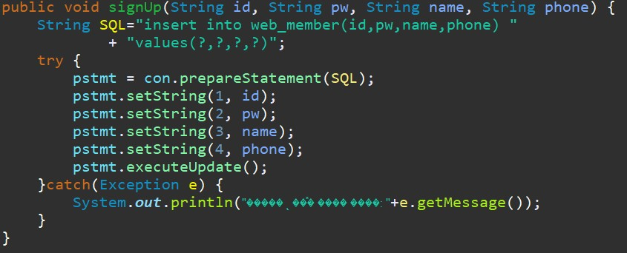
AI3_JSP_A_TeamProject
/join
4-2
회원가입
/joinAction
memberDAO
박재형 신봉규 손병규 전규환 채예진

Slide 17
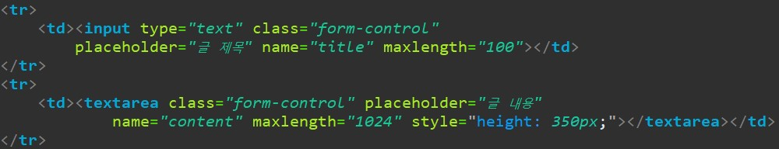
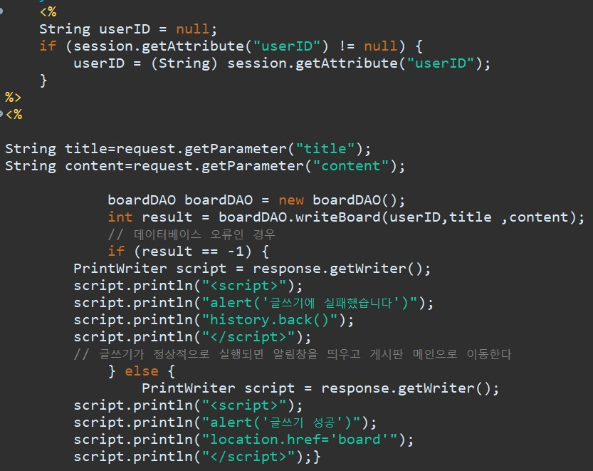
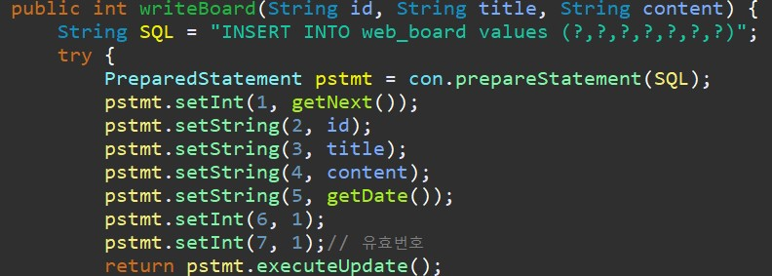
AI3_JSP_A_TeamProject
4-3
write
게시판 글 쓰기
writeAction
boardDAO
박재형 신봉규 손병규 전규환 채예진

Slide 18
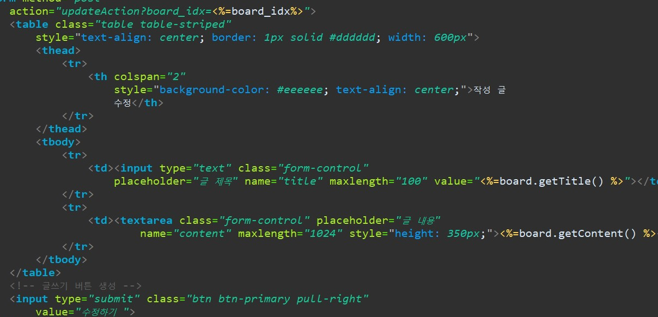
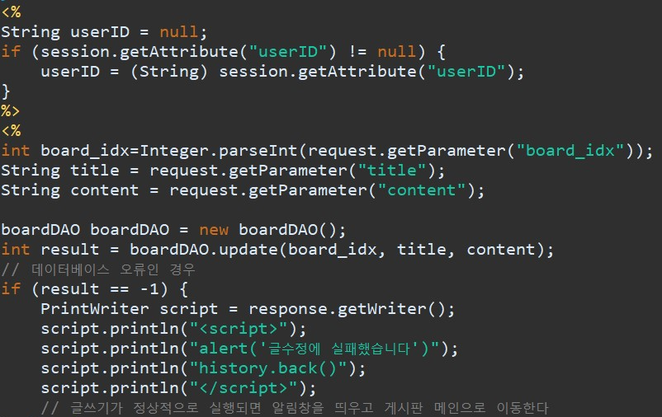
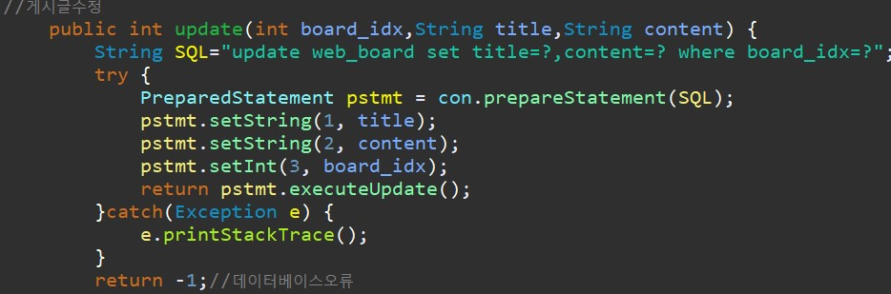
AI3_JSP_A_TeamProject
update
4-4
게시판 수정
writeAction
updateAction
boardDAO

Slide 19
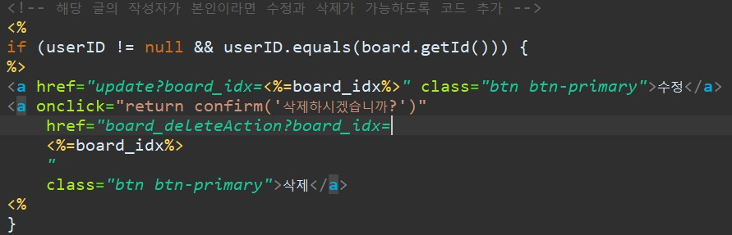
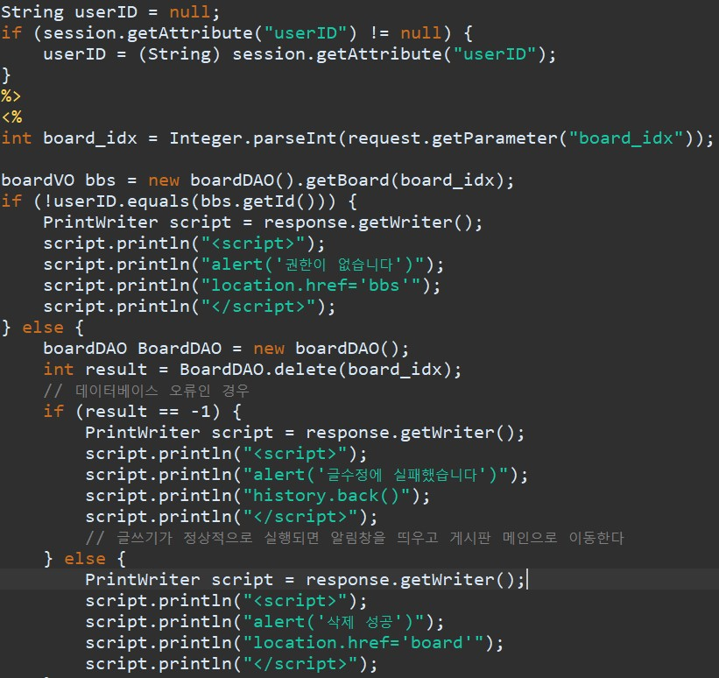
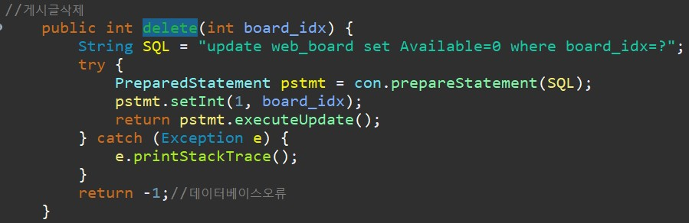
AI3_JSP_A_TeamProject
view
4-5
게시판 삭제
board_deleteAction
boardDAO

Slide 20
AI3_JSP_A_TeamProject
5.
사이트
시연
박재형 신봉규 손병규 전규환 채예진

Slide 21

https://gyuhwan.com
2020 / PORTFOLIO

Slide 22
AI3_JSP_A_TeamProject
6.
QnA
박재형 신봉규 손병규 전규환 채예진

Slide 23
AI3_JSP_A_TeamProject
THANK
YOU
박재형 신봉규 손병규 전규환 채예진

